Slide 2
稳定预期
中线复利
9月28日 20:15
杨春虎
执业编号:A1120619100003
经传多赢投研总监，北京大学金融系毕业，坚持以资金推动论为研究核心，形成了以机构思路选股，游资思路跟踪的稳健投资模型。课程讲解以用户实际使用为标准，内容通俗易懂，深受广大用户的喜爱！

Slide 3
0 1
业绩的两种类型
0 2
稳定预期的机会
0 3
稳定预期的复利

Slide 4
PART 01
业绩的两种类型

Slide 5
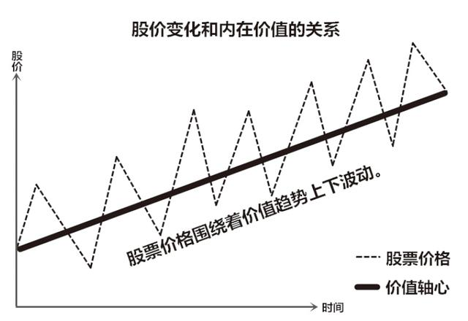
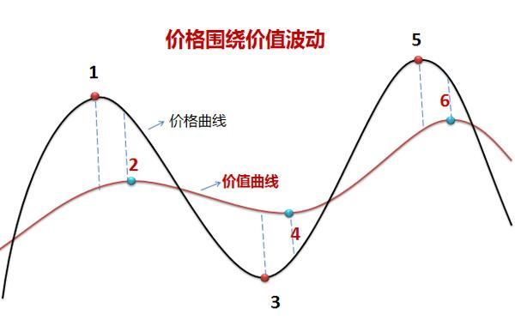
价格与价值的关系
图片来源：网络
股价围绕价值上下波动
价值长期向上，股票价格长期趋势向上，反之向下
价值为里，价格为表，价格代表对未来价值的预期
价格与价值存在短期背离

Slide 6
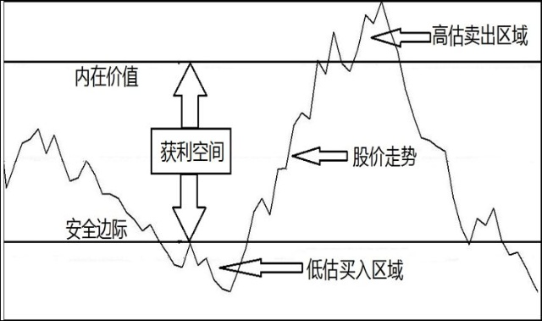
价值投资的本质
图片来源：网络
寻找安全边际（长期下跌之后）-趋势启动买入-股价兑现价值（涨幅过高）

Slide 7
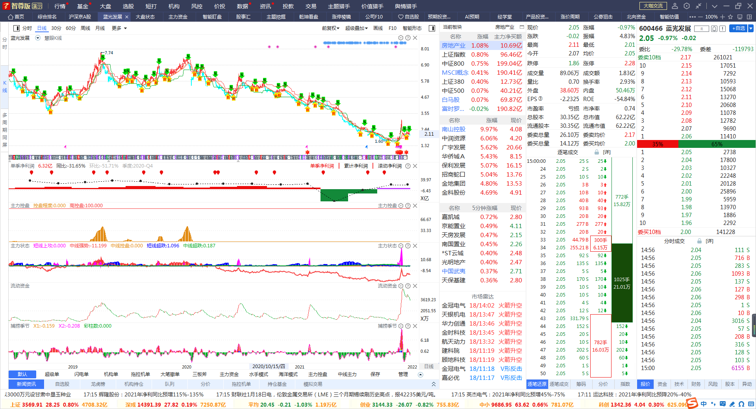
业绩的两种表现-估值
估值预期差为正数代表市盈下降，正数越大，下降越大 ，估值修复
估值数值越大，估值越低，长期不涨，安全性高

Slide 8
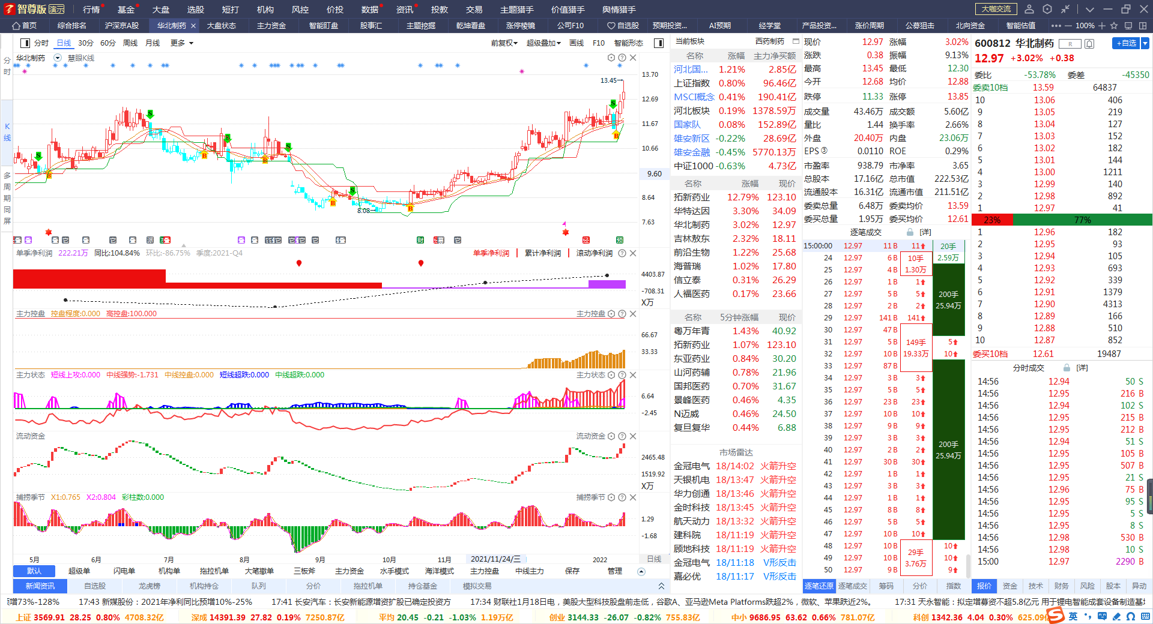
业绩的两种表现-成长
成长预期差为正数，正数越大，未来成长性越高
成长预期为核心预期，决定趋势方向

Slide 9
PART 02
稳定预期的机会

Slide 10
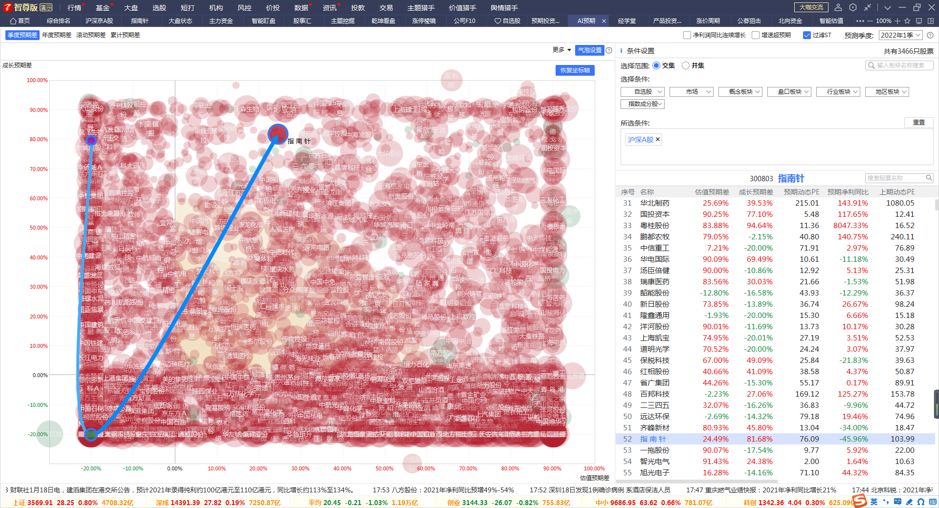
业绩暴增带来波段强势
成长代表方向，估值代表泡沫，有泡沫才会预期净利环比增加，成长预期越大为主，与估值预期差值越大越好，加入自选炒作

Slide 11
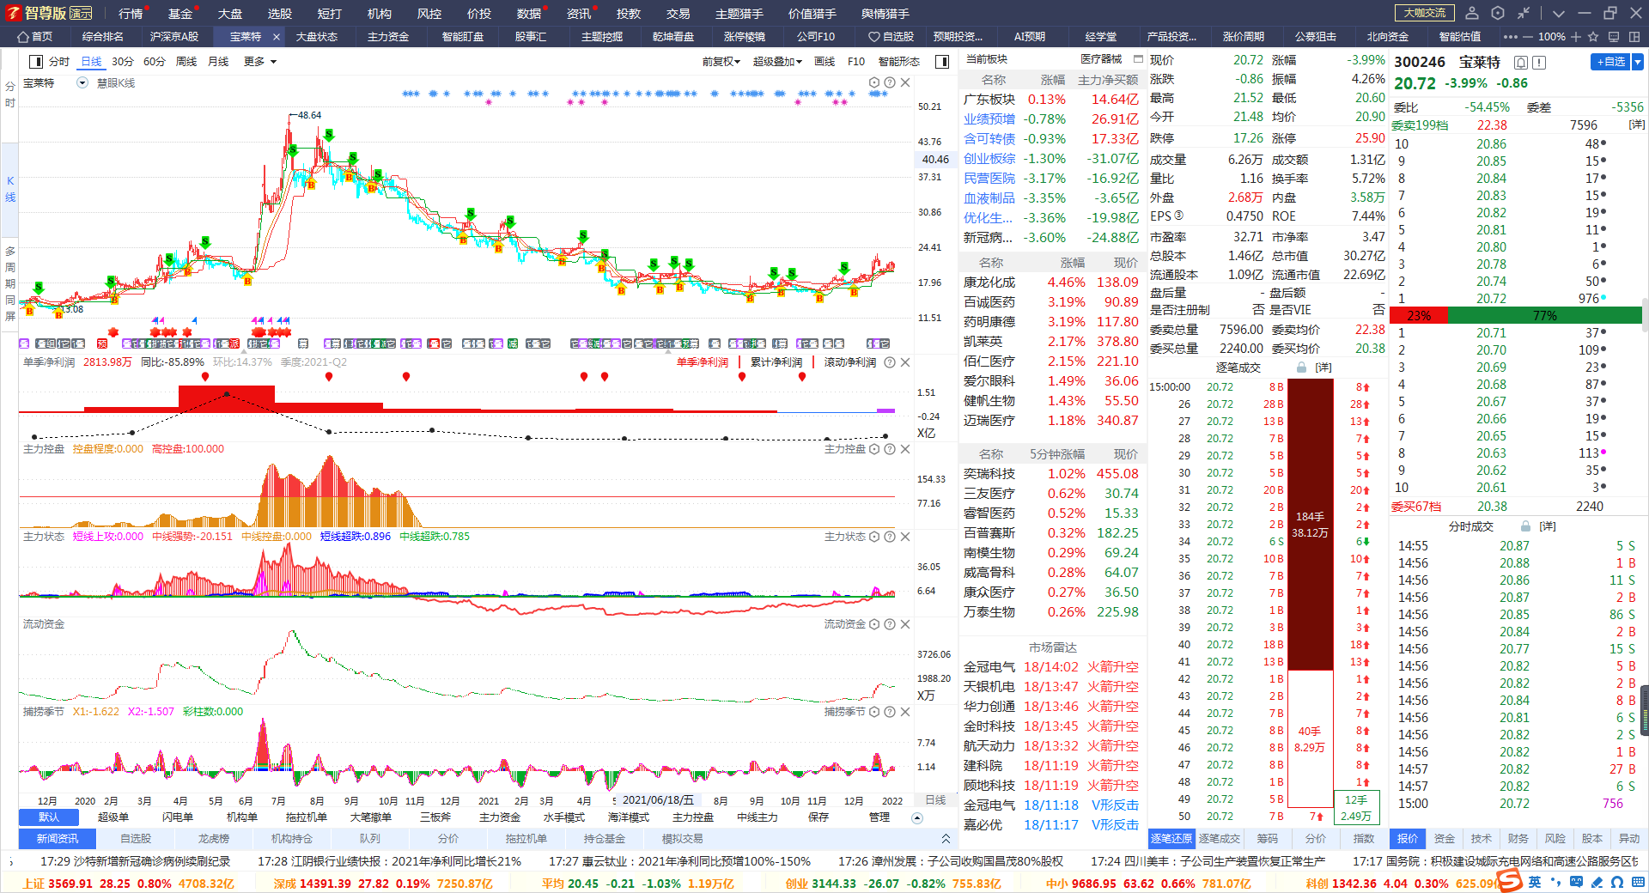
稳定预期的机会-双正数
预期净利环比增加，成长预期越大为主，选择估值预期越大，
估值越大越低估，大型高低切换有被关注可能，稳定投资模式

Slide 12
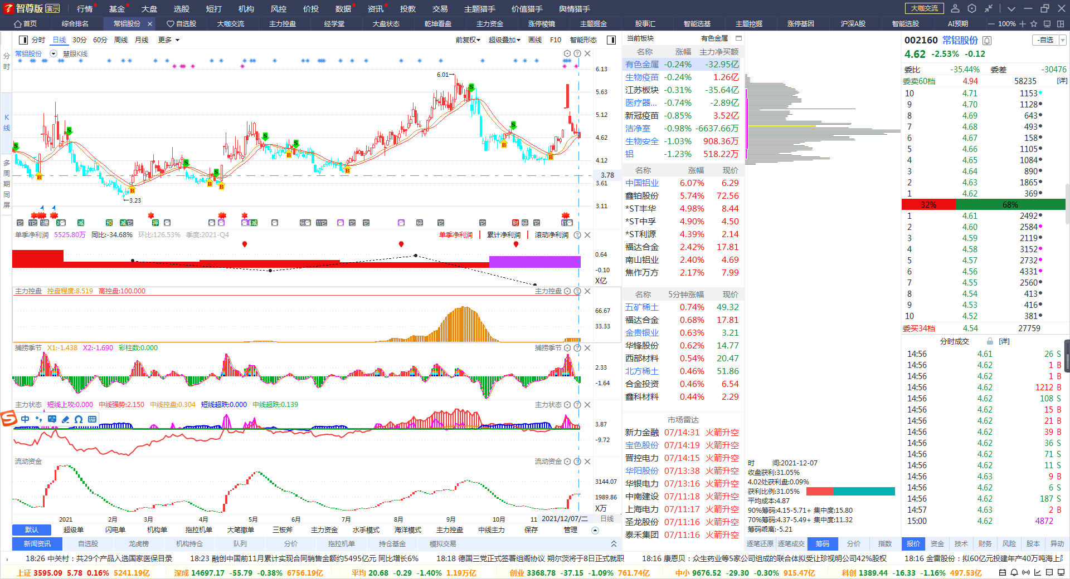
业绩增长，个股不涨
股票炒作预期
成长预期差为正，表示业绩增速上升，正值越大，上升幅度越靠前 优质成长
估值预期差为正数，代表市盈下降，正数越大，下降越大 估值修复

Slide 13
PART 03
稳定预期的复利

Slide 14
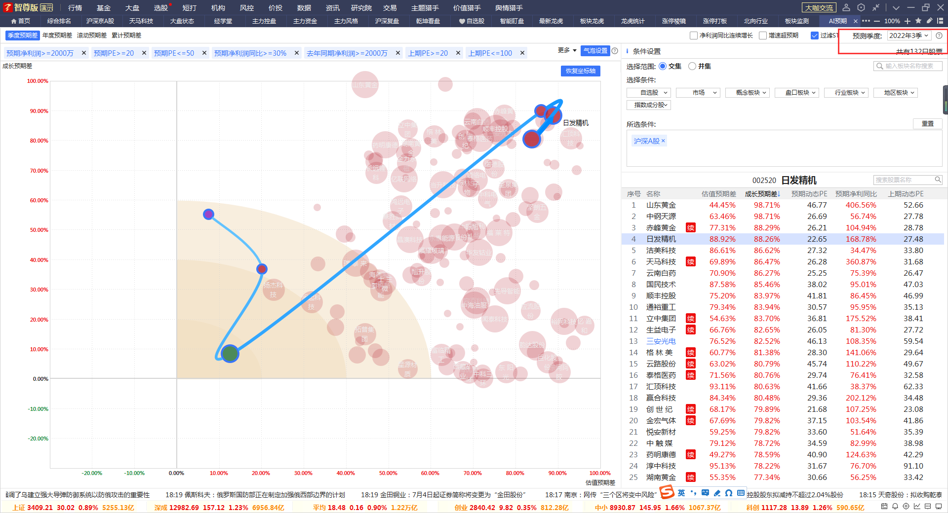
备战四季度
三季度结束，马上选四季度业绩大增股，等机会布局（现在少量，等待大量）

Slide 15
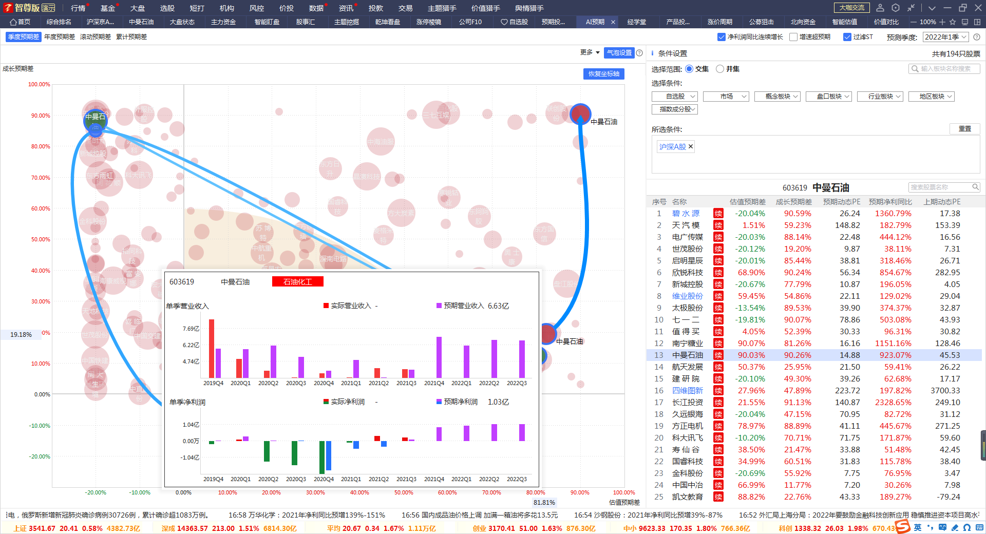
业绩增加，预期增加
净利润环比增加，同比连续增加（跑赢同期，跑赢上次）
双预期正值，越大越好。可查看未来持续业绩表现。

Slide 16
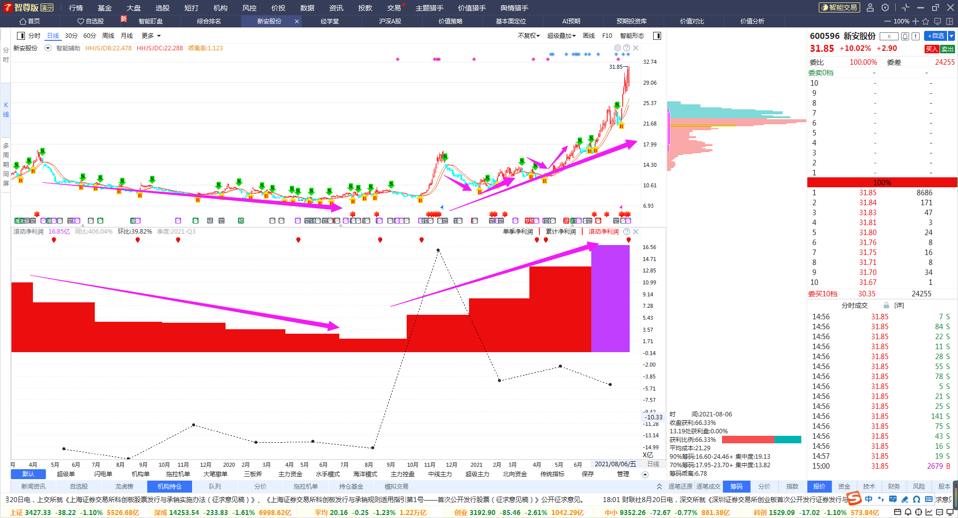
业绩增长才有复利机会
投资一定回避业绩下降的个股，选择业绩持续增长的个股，按照模式跟踪，和好公司为伍！

Slide 17
深入理解投资本质
投资是认知的变现，思维决定行为，行为决定结果，
投资改变自己，承载更大财富

Slide 18
估值为王
顺势而为
9月29日 20:15
杨春虎
执业编号:A1120619100003
经传多赢投研总监，北京大学金融系毕业，坚持以资金推动论为研究核心，形成了以机构思路选股，游资思路跟踪的稳健投资模型。课程讲解以用户实际使用为标准，内容通俗易懂，深受广大用户的喜爱！

